Slide 1
Enterprise Systems
Lecture １０
Consumer Electronics Manufacturer’s
Sales and Distribution System
All contents copyright and copy 2017; KCGI：Kyoto College of Graduate Studies for informatics

Slide 2
Index
１．Sales-Distribution System in USA
２．Sales-Distribution System in Japan
３．Sales-Distribution System of Service parts
All contents copyright and copy 2017; KCGI：Kyoto College of Graduate Studies for informatics

Slide 3
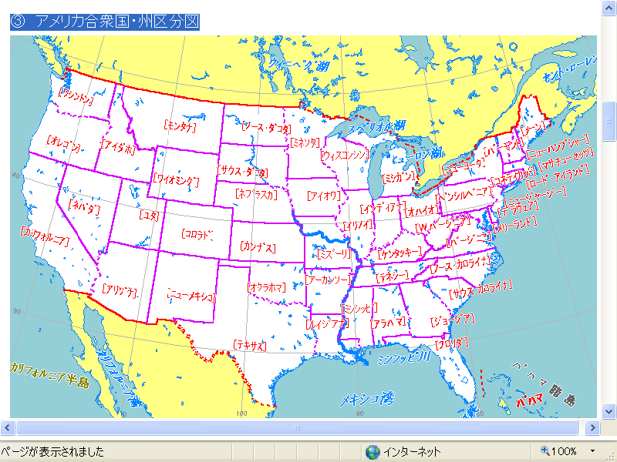
SMCの地図
Television maker company
Map is from Google
Chicago
●
San Diego
● ●
★ ●
Forrest City Memphis
Tijuana
All contents copyright and copy 2017; KCGI：Kyoto College of Graduate Studies for informatics

Slide 4
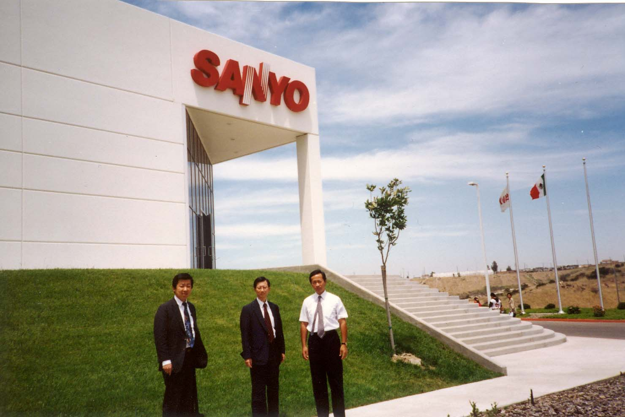
All contents copyright and copy 2017; KCGI：Kyoto College of Graduate Studies for informatics

Slide 5
１． Sales-distribution system in USA
SANYO Electric Co., Ltd. (三洋電機株式会社 San'yō Denki Kabushiki-gaisha)
is a Japanese major electronics company and member of the Fortune Global 500 whose headquarters is located in Moriguchi, Osaka prefecture, Japan. Sanyo targets the middle of the market[clarification needed] and has over 230 subsidiaries and affiliates.
On December 21, 2009 Panasonic completed a 400 billion yen ($4.5 billion) acquisition of a 50.2% stake in Sanyo, making Sanyo a subsidiary of Panasonic. In July 2010, Panasonic announced that they would acquire the remaining shares of Sanyo.
All contents copyright and copy 2017; KCGI：Kyoto College of Graduate Studies for informatics

Slide 6
TV工場買収前のシステム
Ｗｈｉｒｌｐｏｏｌ Head company
ＳＥＡＲＳ tower
Accounting
Marketing
Sales distribution
（ＳＥＮＤＥＮ）
HA Products
CE Products
Manufacturing
Logistics
Manufacturing
Logistics
Delivery Center（５０）
Store（２０００）
Ｆｏｒｒｅｓｔｃｉｔｙ Factory
Data Entry,
Reports printing
All contents copyright and copy 2017; KCGI：Kyoto College of Graduate Studies for informatics

Slide 7
SMC Project(1)
Company name | SMC Corporation
Established | April 27,1959
Chairman President | Chairman Yoshiyuki Takada President Katsunori Maruyama
Stock exchange listing | Tokyo Stock Exchange first section
Net sales | 395.3 Billion Yen(Consolidated)*
Number of employees | 16,010(Consolidated)*
Capital stock | 61 Billion Yen
Equity ratio | 81.0%*
Raiting | AA [R&I(Rating and Innvestment Information,Inc.)]*
All contents copyright and copy 2017; KCGI：Kyoto College of Graduate Studies for informatics

Slide 8
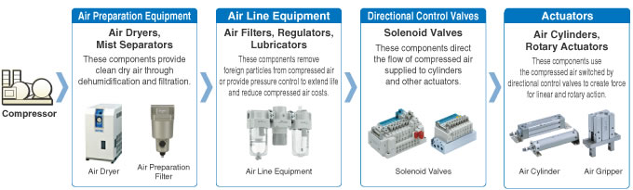
SMC Project(2)
Main Products Pneumatic control system
All contents copyright and copy 2017; KCGI：Kyoto College of Graduate Studies for informatics

Slide 9
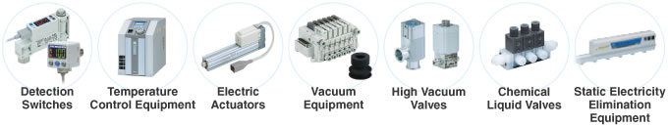
SMC Project(3)
Moving into new peripheral related markets.
All contents copyright and copy 2017; KCGI：Kyoto College of Graduate Studies for informatics

Slide 10
SMC Project （４）
SMC Bill of Materials
Ｐａｒｔ Ｃｏｄｅ Ｌｏｃ ＱＴＹ Ｐａｒｔ Ｄｅｓｃｒｉｐｔｉｏｎ
ＳＴ０３３２ＢＳ（Ｂ） カラーＴＶ３２インチＢＳ対応（黒）
・００５ＳＴ０３３２ＢＳ １ キャビネット Ｓｕｂ－Ａｓｓｙ
・・ＣＡＢＳＴ０３３２ １ キャビネット フロントパネル
・・・Ｖｌ２００１１５１ ３ つまみ
・０１３ＳＴ０３３２ＢＳ １ シャーシ Ｓｕｂ－Ａｓｓｙ
・・ＣＨＡＳＴ０３３２ １ メイン ＰＣＢ
・・・３２１５５３６７１ Ｃ１０１ １ コンデンサー
・・・３２１５５３６７１ Ｃ１０２ １ コンデンサー
・・・３７５４２３１３２ ＩＣ１０１ １ ＩＣ
・・ＳＴＶＯＬ １ 音声 ＰＣＢ
All contents copyright and copy 2017; KCGI：Kyoto College of Graduate Studies for informatics

Slide 11
SMC Project （５）
４）The character of main system
②ＰＤ（Physical Distribution System）
「Ordering Management」
Customers：
ＳＥＡＲＳ，ＳＡＮＹＯ・ＦＩＳＨＥＲ
Contract：
Quantity during 6 months, Price
Ordering ：
From 2000 stores Ordered by SENDEN
（Stands for Sears National Data Exchange Network）
Delivery on time：
製品在庫・生産計画を割当て、Ｂｕｌｋ Ｐｏｉｎt（曜日･地域
割り当て）により出荷予定日を回答
All contents copyright and copy 2017; KCGI：Kyoto College of Graduate Studies for informatics

Slide 12
SMC Project （６）
４）主要システムの特徴
②物流管理 ＰＤ（Physical Distribution System）
「出荷管理」
Ｂｉｌｌ ｏｆ Ｌａｄｉｎｇ （Manifest積荷目録）
配送センター別出荷計画表，トラック手配，運賃計算
Ｏｒｄｅｒ Ｓｔａｔｕｓ Ｎｏｔｉｃｅ：
ストアに毎日送信，出荷報告，未完了オーダー状況
ＩＮＶＯＩＣＥ：
SEARS本社に請求データを送る
ＦＩＦＯでコントラクト価格を適用、紙の請求書はなし
All contents copyright and copy 2017; KCGI：Kyoto College of Graduate Studies for informatics

Slide 13
ＳＭＣシステム立上げプロジェクト（７）
「報告レポート」
以下のレポートをＳＥＡＲＳのバイヤーに毎日送信
・ＤＯＰＳＩＲ（Daily Order Production Shipment and Inventory Report)
製品別のサマリー情報（在庫，生産予定，予約済み，
バックオーダ）
・Ｏｒｄｅｒ Ｓｔａｔｕｓ Ｒｅｐｏｒｔ
製品別全オーダーの状況、３種類
「システム開発手法」
帳票、ＳＥＮＤＥＮマニュアルからスペックを類推
EDIプログラムはSEARSの他のサプライヤーから購入
SMCの物流部門とスペックを確認
SEARSのシステム部門とスペック・EDIを確認
All contents copyright and copy 2017; KCGI：Kyoto College of Graduate Studies for informatics

Slide 14
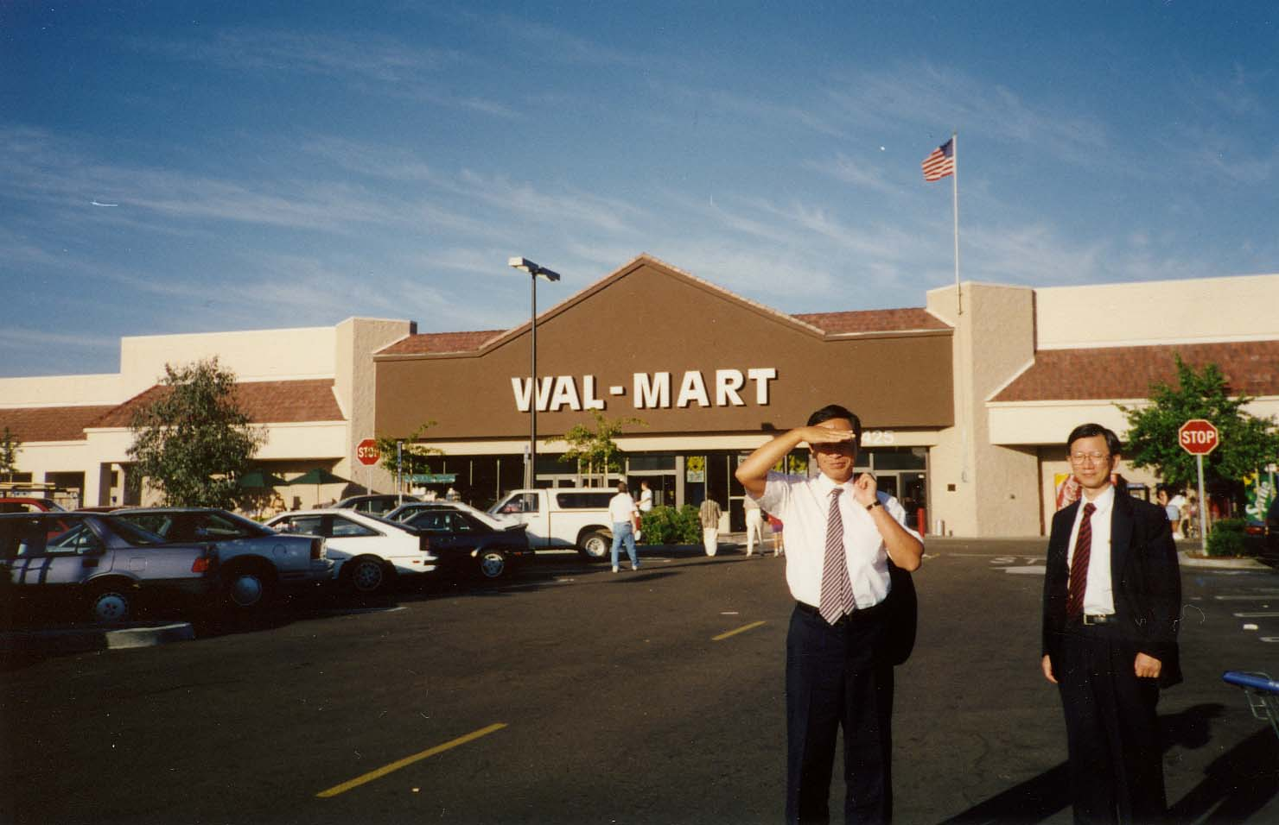
All contents copyright and copy 2017; KCGI：Kyoto College of Graduate Studies for informatics

Slide 15
将来のCIOへの貴重な5年半の経験
工場買収プロジェクトに自薦
会社の情報システム部長（採用、人事、予算執行）
会社の全基幹システムの開発に携わる
１年間でプロジェクトを完了させる
日米マネジメントの違いを体感（トップダウン）
複数製品（テレビ、電子レンジ、電子部品）知識習得
外国人の管理、アメリカでのライフスタイル経験
黄色人種・言語ハンデイを多趣味がカバー（ゴルフ、ボーリング、ソフトボール、ギターの弾語り）
人脈拡大（三洋電機本社経営者、他事業部、IBM)
（次男、三男の誕生）
⇒苦労は買ってでもするもの！
All contents copyright and copy 2017; KCGI：Kyoto College of Graduate Studies for informatics

Slide 16
２．国内販売流通システム
生販革新ＳＣＭ構築プロジェクトの取組みについて
２００１年７月２日
ＩＴ・ＥＲＰ推進室

Slide 17
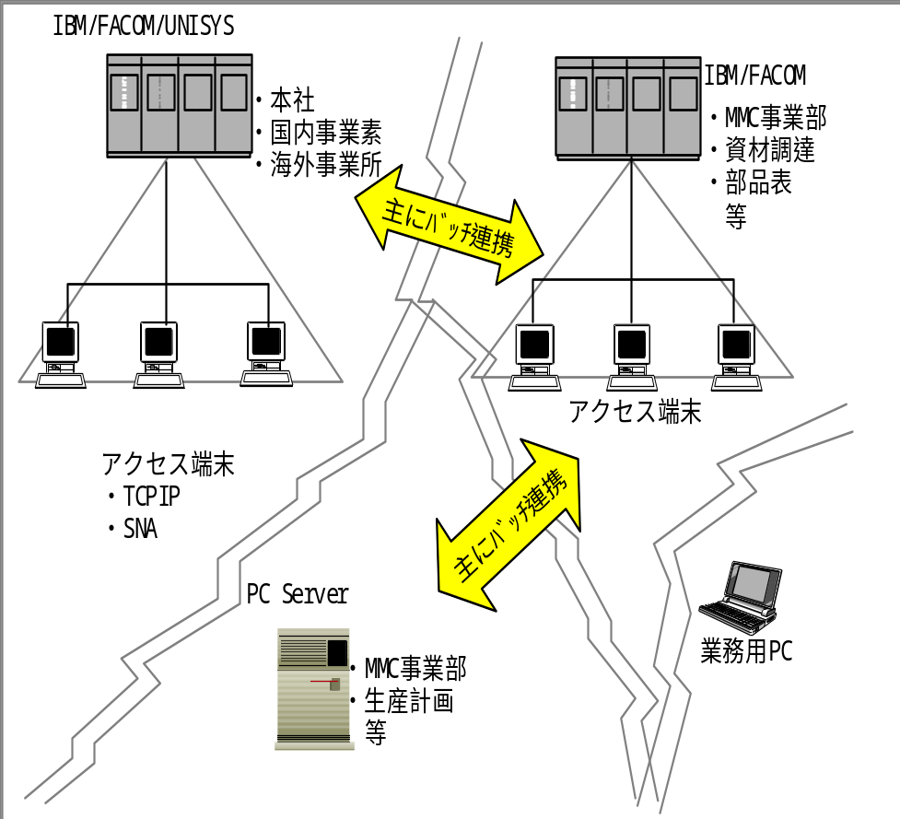
S社 の全社情報システム体系（事業部制に合わせた本社集中システム）
４
株主、役所、会社幹部
顧客
（法人、個人、量販など）
発注
情報量が不足
使い難い
２重投資
Batch(1日遅れ)
一般会計
手形管理
買掛管理
固定資産
人事関連
品質情報
カンパニー
回収
本社
全社システム
(決算、支払など)
発注
受発注情報
債権管理
品質情報
海外生販在など
一般会計、月次決算、収支計画、
買掛金、仕入伝票、購買、固定資産、
人事関連、生販在計画/実績、
品質情報、原価情報
グループ関連会社
・ＬＥ,貿易,サービス,ロジスティクス
・海外関連会社（工場、販売部門）
海外生産情報（FAX)
データの精度、鮮度が悪い
All contents copyright and copy 2017; KCGI：Kyoto College of Graduate Studies for informatics
Copyright(C) SANYO Electric Co. LTD., 2001

Slide 18
Ｓ社の流通システムの課題
・顧客窓口が多チャネルに分散し､迅速な対応が行えない
・顧客／商談情報が分散し、戦略的な営業活動が行えない
顧客窓口の一元化，顧客・商談情報の共有化
２）受発注業務の課題と解決策
・指定納期に関係なく在庫のみを受注引当てをしているため、
販売機会損失が発生している（出荷時期？生産計画？）
計画立案プロセス、受注プロセスの整備
３）物流課題と解決策
・在庫配置が最適化なされず、無駄な物流費が発生している
物流プロセスの整備
All contents copyright and copy 2017; KCGI：Kyoto College of Graduate Studies for informatics

Slide 19
生販革新SCM構築プロジェクト概要
１．概要
  『生販革新SCM構築プロジェクト』は、生産･販売･流通の業務プロセスを全体最適の視点で根本から見直し、ＣＳ・スピード・コストの飛躍的改善を図る「次期営業システム、需要予測･計画系システムの構築」と､「人員工数３０％削減、在庫１/３の削減の達成」を目的とする｡
２．費用と効果
(注)ファーストステップで構築する次期営業システムの範囲は、受注管理、販売管理、在庫管理、 生販在管理、マスター登録、リアル与信管理、リアル入出庫管理の各システムを予定している。
  （物流管理、請求管理、拡売費、債権管理の各システムは別プロジェクトにて対応）
３．スケジュールと体制(資料１、資料２を参照)
  ファーストステップは、MMC,HAC両カンパニーをメインに、一般消費者向け商品を対象に推進する。
４．課題と施策
現状の課題
施策
目的
販売流通プロセス
①.顧客窓口が多チャネル､多メディアに分散し､迅速な対応が行えない
顧客窓口の一元化
顧客満足度の向上
顧客情報の共有化
次期営業システム
②.在庫配置が最適化されていないため、無駄な物流費が発生している
商談情報の共有化
投資 ⇒ XX億円 保守運営費用 ⇒ X.X億円/年
合計効果 ⇒ XX.X億円/年 （確定効果 XX億円/年 不確定効果 ⇒ X.X億円/年）
合計効果による回収時期・・・・ 2002年6月迄にXX億円を投資し、13ヶ月後に回収
③.指定納期に関係なく受注引当てをしている
ため、販売機会損失が発生している
計画立案プロセスの
整備
④.商談情報・顧客情報が分散しているため、
戦略的な営業活動が行えない
受注プロセスの整備
事務委託料（受注業務） | X.X億円の内、 約X.X億円/年 削減
情報処理費用（営業システム） | XX.X億円の内、 約X.X億円/年 削減
売上増によるｷｬｯｼｭﾌﾛｰ増 （割当による機会損失） | 売上2%増の内、ｷｬｯｼｭﾌﾛｰ効果は約30% 約X.X億円/年 増加
物流プロセスの整備
販売計画～生産～調達プロセス
①.販売計画～生産～調達の各プロセスが連携しておらず、商品供給までのリードタイムが
長くなっている
プロセス間の
情報の同期
需要変動への即応
②.計画サイクルが月単位と長いため、需要変動に即応できず、販売機会損失や過剰在庫が発生している
計画サイクルの
週次化
需要予測・計画系システム
計画立案機能の
一元化
投資 ⇒ X.X億円 保守運営費用 ⇒ X.X億円/年
損益効果 ⇒ X.X億円/年 初年度ｷｬｯｼｭﾌﾛｰ効果 ⇒ X.X億円/年
ｷｬｯｼｭﾌﾛｰ効果による回収時期・・ 2002年3月迄にX.X億円を投資し、 4ヶ月後に回収
損益効果による回収時期・・・・・・・ 〃 19ヶ月後に回収
③. 計画立案が重複し、且つ手作業であるため、非効率である
④.複数社購買、サプライヤの制約（発注日､納期等）に未対応のため、過剰な部品在庫が発生している
調達計画の
精度向上
コストの削減
在庫月数 | １.２５ヶ月 ⇒ ０.８ヶ月 約X.X億円/年 削減
計画サイクル | 月次 ⇒ 週次 約X.X億円/年 工数増
売上増によるｷｬｯｼｭﾌﾛｰ増 （在庫切れによる機会損失） | ﾗﾝﾄﾞﾘｰ売上XX.X億円の0.9%増 約X.X億円/年 増加
現行UNISYSシステム
①.複雑に肥大化し、新しいビジネスモデルに
対応したシステム変更が困難となっている
ダウンサイジング化
②.クローズドアーキテクチャーであるために
他システムとの連携が困難である
オープンシステム化
③.旧態依然のシステムであるために高額な
保守運営費用が発生している

Slide 20
スケジュール
推進フェーズ
2001年
2002年
2003年
2004年
６ ８ １０ １２
２ ４ ６ ８ １０ １２
２ ４ ６ ８ １０ １２
２ ４ ６ ８
販売流通プロセス
次期営業
システム構築
次期営業
システム稼動
全社横展開
導入対象
2002年4月
次期営業システム導入
（MMC 量販チャネル）
2002年7月
次期営業システム導入
（HAC 量販チャネル）
2003年3月
次期営業システム導入
（MMC、HAC全チャネル完成）
2002年4月
需要予測・計画系
システム構築
(HAC 電化事業部)
2002年9月
需要予測・計画系
システム構築
(HAC 他事業部)
2003年3月
需要予測・計画系
システム構築
(その他カンパニーへの展開完了)
販売計画～生産～調達
プロセス
要件定義
需要予測、需給調整
システム構築
需要予測、需給調整
システム稼動
需要予測・計画系
システム構築
需要予測・計画系
システム稼動

Slide 21
現在の生販ビジネスモデル
UNISYS現行営業システム
三洋LE受発注端末システム
販売流通プロセス
販売計画～生産～調達プロセス
三洋ロジ物流分散システム
カンパニー
主要量販店
商談・プロモート
国内営業部門
問合せ
製造計画部門
受注
三洋ライフエレクトロニクス
サプライヤー
コンシューマー
回収
業務委託
月 次
販売計画
生産計画
事 業 部
生販在計画
製造計画
調達
資材所要計画
発注計画
製造部門
資材部門
地域店
受注
販売
出荷指示
三洋ロジスティクス
出荷指示
サービス依頼
出荷
販売計画
海外工場
サプライヤー
出荷
三洋貿易
出荷
調達
納品
三洋サービス
サービス提供
依頼・問い合わせ
返品
Notes:
３つの取り込みをしている。
営業側
MMCの映像メディア事業部をモデル事業部としている。
主要量販店向けのＴＶをモデルの対象としている。
業務側とシステム側を統合して報告会を行う。
生産側
HACの電化事業部をモデル事業部としている。
2/2に報告会をしているが、後で報告する。

Slide 22

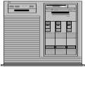

次世代の生販ビジネスモデル
資料３－２
販売流通プロセス
販売計画～生産～調達プロセス
量販店
カンパニー
サプライヤー
One Stop Service
・受 注
・商 談
・プロモート
・依頼受付
販売計画
（週 次）
生産計画
（週 次）
発注計画
販社
次期営業システム
需要予測・計画系システム
地域店
新在庫管理
システム
需要予測
システム
計画系システム
セルサイド
ポータル
OEM
デｰタウエアハウス
統合データベース
物流機能
回収委託
出荷指示
債権管理機能
販売計画
納 品
顧客サービス機能
出 荷
海外工場
サプライヤー
出荷
コンシュｰマｰ
三洋貿易
サービス依頼
出荷
出荷
調達
回 収
サービス提供
データの流れ
商品の流れ
Notes:
３つの取り込みをしている。
営業側
MMCの映像メディア事業部をモデル事業部としている。
主要量販店向けのＴＶをモデルの対象としている。
業務側とシステム側を統合して報告会を行う。
生産側
HACの電化事業部をモデル事業部としている。
2/2に報告会をしているが、後で報告する。

Slide 23
３．Ｓ社のＣＳ向上のためのＣＲＭ(1)
１）システム化前
・各事業部の生産管理システムは独自の部品コードを使用
・部品発注も各事業部が独自に行うので発注方法、
注文書がバラバラ。
・但し、支払いは本社が行う関係で納品書は全社が
三洋電機指定の納品書を使用
２）問題点
・複数事業部から同一仕入先に発注があり、仕入先での
管理コストが増加
・調達におけるスケールメリットを生かせない
・事業部間の人事異動が困難
・業界の資材VAN標準化の為のシステム対応も個別対応
・サービス部門での部品在庫増大
All contents copyright and copy 2017; KCGI：Kyoto College of Graduate Studies for informatics

Slide 24
３．Ｓ社のＣＳ向上のためのＣＲＭ(2)
３）解決方法
①部品コードの統一
・汎用部品については、メーカ部品コード・スペックをベースに
９桁の意味なしコードを自動採番（本社システムで）
＜汎用部品とは：IC,抵抗、コンデンサー、ねじ等＞
・非汎用部品については事業部コードの後ろに連番を振り
コードの分散管理を実施 （事業部システムで）
・別に事業部が工場内で使用する意味ありの英数１4桁コード
を併用。
・事業部の生産管理システムの部品マスターの変更
・仕入先への発注、国内外のサービス部門との受発注は全て
9桁コードで行う。
・統一コードへの切り換え期間中は、新旧部品コードを併記
All contents copyright and copy 2017; KCGI：Kyoto College of Graduate Studies for informatics

Slide 25
３．Ｓ社のＣＳ向上のためのＣＲＭ(3)
②資材VANシステム
・事業部で標準部品コードで発注データを作成
・本社システムで業界標準フォーマットのEDIデータを作成し
IBM VANシステム経由で仕入先にデータを送信
・小さな仕入先にはWeb-EDI対応
・最近ではロゼッタネット対応も実施
③サービス部品受発注システム
・世界各国の販売、サービス拠点から、三洋電機貿易経由で
サービス部品（9桁）オーダが事業部に送られてくる。
・事業部は傘下の国内外の製造工場にサービス部品の出荷
指示を行う。
・三洋電機貿易は輸出入ドキュメントの作成を含み、
通関手続を行う。
All contents copyright and copy 2017; KCGI：Kyoto College of Graduate Studies for informatics

Slide 26
This week assignment
以下の5業種の中から一業種を選び（中間グループワークのテーマ番号と同じ番号）その業種についての販売流通システムの導入事例をウエブ等から調査せよ。
Select one industry, and find a good sales information system implementation for it. Use same theme # of midterm GW on PPT 5pages .
＜対象業種＞Ｉｎｄｕｓｔｒｉｅｓ
①自動車製造業 Automobile
②化学製造業 Ｃｈｅｍｉｃａｌｓ
③流通業 Retail
④アパレル製造業 Clothing
⑤食品製造業 Foods
All contents copyright and copy 2017; KCGI：Kyoto College of Graduate Studies for informatics

